Slide 1
黑蚵松
主題：
競賽日期：2017/6/10
指導教授：葉奕成教授
參與成員：楊騏、張舒婷、林毓宸、姚雅馨

Slide 2
outline
資料集說明
問題描述與解決方法

Slide 3

資料集說明

Slide 4
欲使用的資料集
嘉義市東區105年1月至12月各里人口數統計
嘉義市西區105年1至12月各里人口數
嘉義市東區106年1月至12月各里人口數統計 (網站上名字錯)
嘉義市西區106年1至4月各里人口數統計
信義房屋 - 嘉義市 (政府實價登錄)
永慶房屋 - 嘉義市 (政府實價登錄)
嘉義市觀光旅遊網－特色旅遊景點
嘉義市觀光旅遊網－特色美食店家
行政院環境保護署 - 空氣品質監測網

Slide 5
嘉義市人口數相關資料集
資料集名稱：
嘉義市東區105年1月至12月各里人口數統計 (來源網址)
嘉義市西區105年1至12月各里人口數 (來源網址)
嘉義市東區106年1月至5月各里人口數統計 (來源網址)
嘉義市西區106年1至4月各里人口數統計 (來源網址)
資料欄位：村里、鄰數、戶數、男、女、人數合計。
資料概況：嘉義市東西區105年至106年5月份，每個月的各里人口數統計資料，共有34個CSV檔。

Slide 6
嘉義市房價資料集
資料集名稱：
信義房屋成交行情 (政府實價登錄) (來源網址)
永慶房屋成交行情 (政府實價登錄) (來源網址)
資料欄位：房屋種類、地址、總價、每坪單價、建坪、地坪、屋齡、樓層、格局。
資料概況：嘉義市102年至106年6月，每年房仲業更新政府實價登錄的房價資訊，共有5個CSV檔。

Slide 7
嘉義市觀光旅遊網 – 特色旅遊景點
資料來源：來源網址
資料欄位： Id (景點編號)、Name (名稱)、Toldescribe (詳細介紹)、Tel (電話)、Add (地址)、Opentime (開放時間)、Map (地圖網址)、Px (X坐標)、Py (Y坐標)、Changetime (最後更新時間)，部分欄位省略。
資料概況：共包含嘉義市63處著名特色景點。
Notes:
Zone(景區編號),Description(簡介),Zipcode(郵遞區號),Travellinginfo(交通方式), Picture1(照片網址1),Picdescribe1(照片說明1),Picture2(照片網址2),Picdescribe2(照片網說明2),Picture3(照片網址3),Picdescribe3(照片說明3) ,Gov(權責機關代碼) ,Orgclass(分類說明) ,Class1(分類代碼1),Class2(分類代碼2),Class3(分類代碼3) ,Level(古蹟分級) ,Website(網址) ,Parkinginfo(停車資訊),Parkinginfo_px(停車場X坐標),Parkinginfo_py(停車場Y坐標) ,Ticketinfo(售票資訊) ,Remarks(注意事項),Keyword(關鍵字) 這些資料欄位沒有寫上去
Id編號有跳過03跟45號
最後一筆資料的Tel多一個空格
有些Add(地址)是用描述的，不是正規的地址
有些有Zipcode(郵遞區號)有些沒有
大部分都沒有Travellinginfo(交通方式)
大部分都沒有Website(網址)

Slide 8
嘉義市觀光旅遊網 – 特色美食店家
資料來源：來源網址
資料欄位： Id (編號)、Name (店家名稱)、Description (店家簡述)、Add (地址)、Tel (電話)、Opentime (營業時間)、Px (x坐標)、Py (y坐標)、Map (地圖網址)、Changetime (最後更新時間)，部分欄位省略。
資料概況：共包含嘉義市161間特色美食店家，有部分欄位資料不齊全，例如：Opentime、Px、Py。
Notes:
Zipcode(郵遞區號), Website(店家網站連結) ,Picture1(照片1網址),Picdescribe1(照片1說明),Picture2(照片2網址) ,Picdescribe2(照片2說明),Picture3(照片3網址),Picdescribe3(照片3說明) ,Class(店家分類代碼) ,Parkinginfo(停車資訊) 這些資料欄位沒有寫上去
有些沒有Zipcode(郵遞區號)
有些Opentime(營業時間)沒有資料
大部分Website(店家網站連結)沒有或者錯誤
8筆沒有Px(x坐標),Py(y坐標)
大部分沒有Parkinginfo(停車資訊)

Slide 9
行政院環境保護署 - 空氣品質監測網
資料來源：來源網址
資料欄位：監測日期、測站、各污染源汙染值
資料概況：

Slide 10

問題描述與解決方法

Slide 11
人口數資料集問題
問題描述：
於嘉義市開放資料網站所提供的人口數資料集只有從105年開始至今，我們認為資料集數稍顯不足，如果能收集到105年以前的人口資料並做整理，將會有利於往後的嘉義市人口數據分析。
解決方法：
根據嘉義市東區戶政事務所與嘉義市西區戶政事務所網站上的各里人口數資料，整理出102年至104年的資料集。

Slide 12
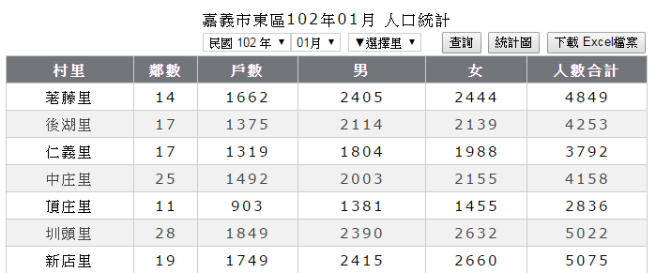
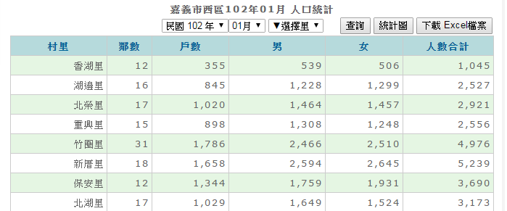
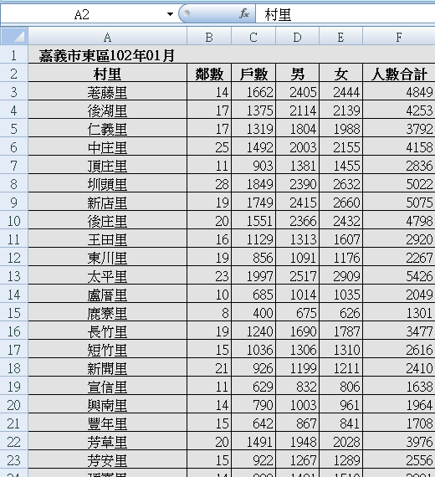
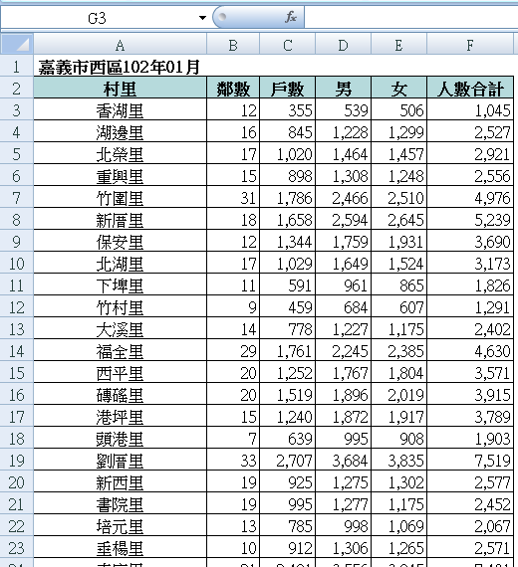
資料整理過程
將網站資料整理成.xlsx檔案以便分析
105年
106年
增加嘉義人口資料集數

Slide 13
房價資料集問題
問題描述：
我們認為目前房仲業所提供的房價資訊其住址不夠完整，且呈現格式不一，難以比較，若能將之以同一型式彙整，將能更一目了然的掌握房價資訊。
解決方法：
根據各房仲網提供的房價資訊，整理出102年至106年6月的資料集，過濾純土地和停車位資料，並撰寫程式分析其住址，得到經緯度及鄉里等資訊讓原有的住址更加完整。

Slide 14
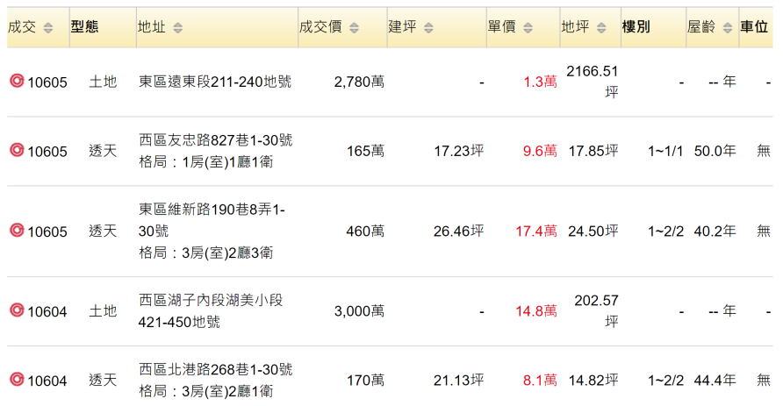
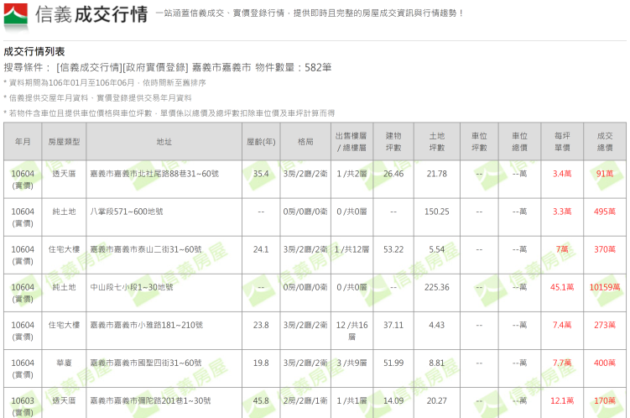
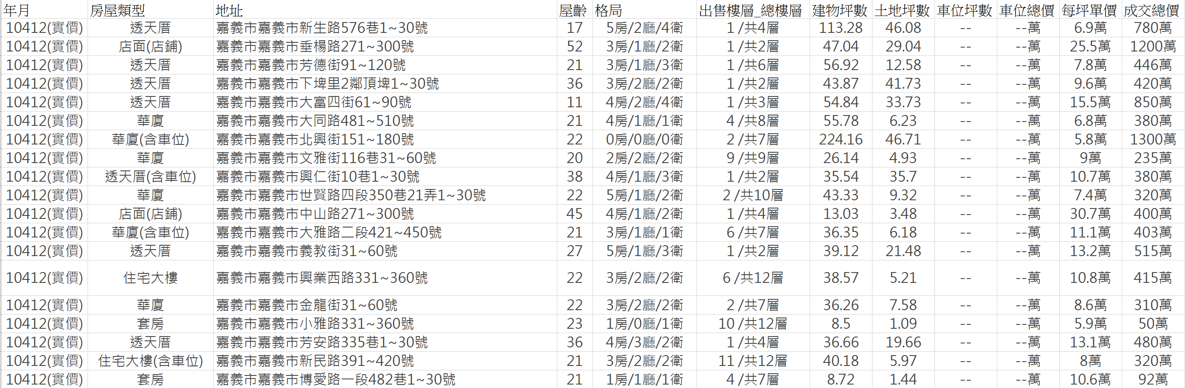
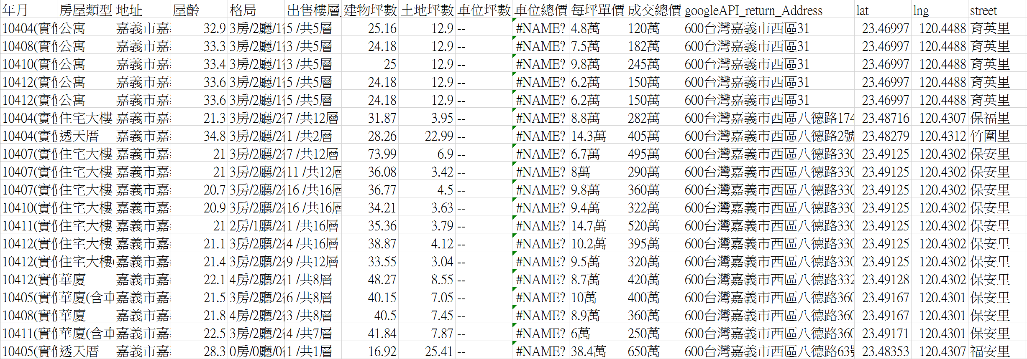
資料整理過程
將網站資料整理成.xlsx檔案以便分析
撰寫程式分析住址
得到經緯度及鄉里資訊

Slide 15
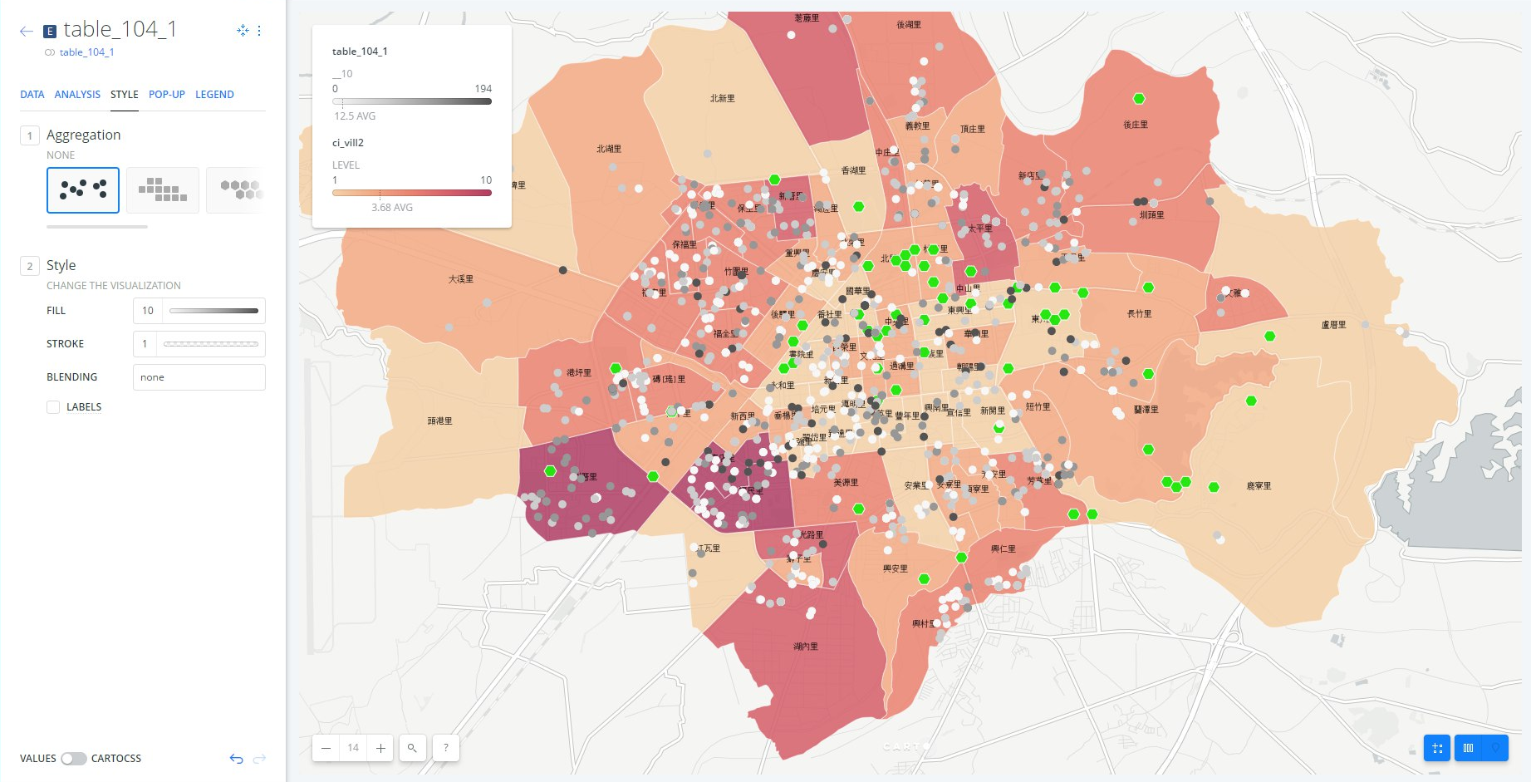
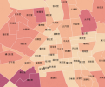
視覺化呈現
人口數
房價(坪數單價)
觀光景點

Slide 16
資料整理過程
戶政事務所網站提供的人口資料

Slide 17
資料整理過程
將網站的資料整理成.xlsx檔案以便分析

Slide 18
資料整理結果
嘉義市人口數資料集由兩年增加至五年，分別是102年、103年、104年、105年、106年，資料集數則從34個增加為106個，數量足夠對嘉義市人口變遷進行分析。
105年、106年

Slide 19
資料整理過程
資料來源：
東區：http://www.cyeast.gov.tw/population/index.asp?m=99&m1=9&m2=32&gp=31
西區： http://www.cywest.gov.tw/population/index.asp?m1=6&m2=40
搜尋
在嘉義市戶政事務所找尋需求的人口數資料
整理
將找到的資料從網站上取下，並整理成.xlsx檔案
成果
取得102-104年份嘉義市東西區人口數資料集

